Slide 1
Information Retrieval
Georg M. Sorst, CTO FINDOLOGIC

Slide 2
FINDOLOGIC
On-Site Suche für Online-Shops
Seit 7 Jahren
18 Sprachen, 20 Länder, 20 Millionen Benutzer

Slide 3
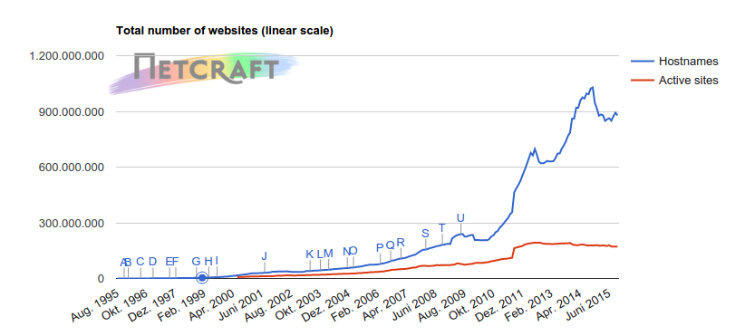
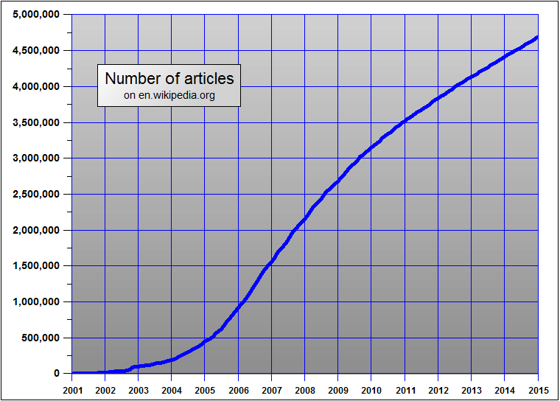
Warum Suche?

Slide 4
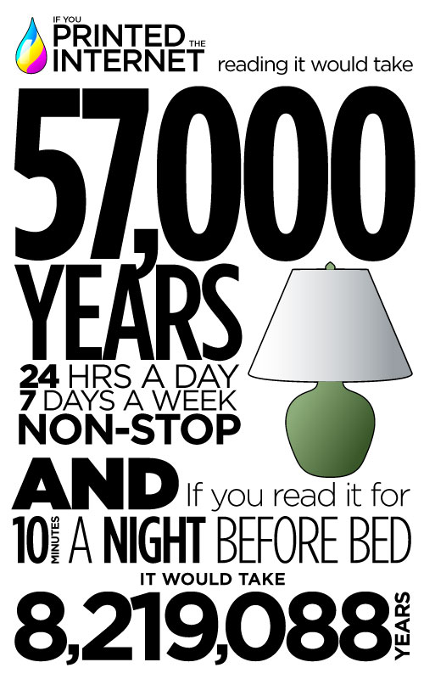
Warum Suche?

Slide 5
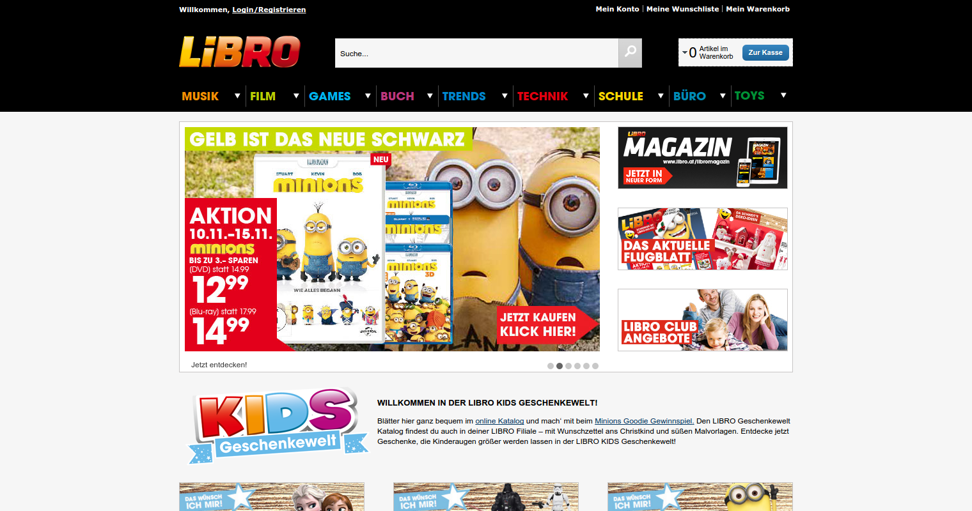
Warum Suche?

Slide 6
Warum Suche?

Slide 7
Warum Suche?
Gute Suche für 78% der Besucher das Wichtigste

Slide 8
Warum Suche?
Suche ist überall wichtig
Internet
CMS
eCommerce
Intranet
Wissenschaft
...

Slide 9
Der Plan
Motivation
Algorithmen & Datenstrukturen
Beispiele Datenbank
Solr

Slide 10
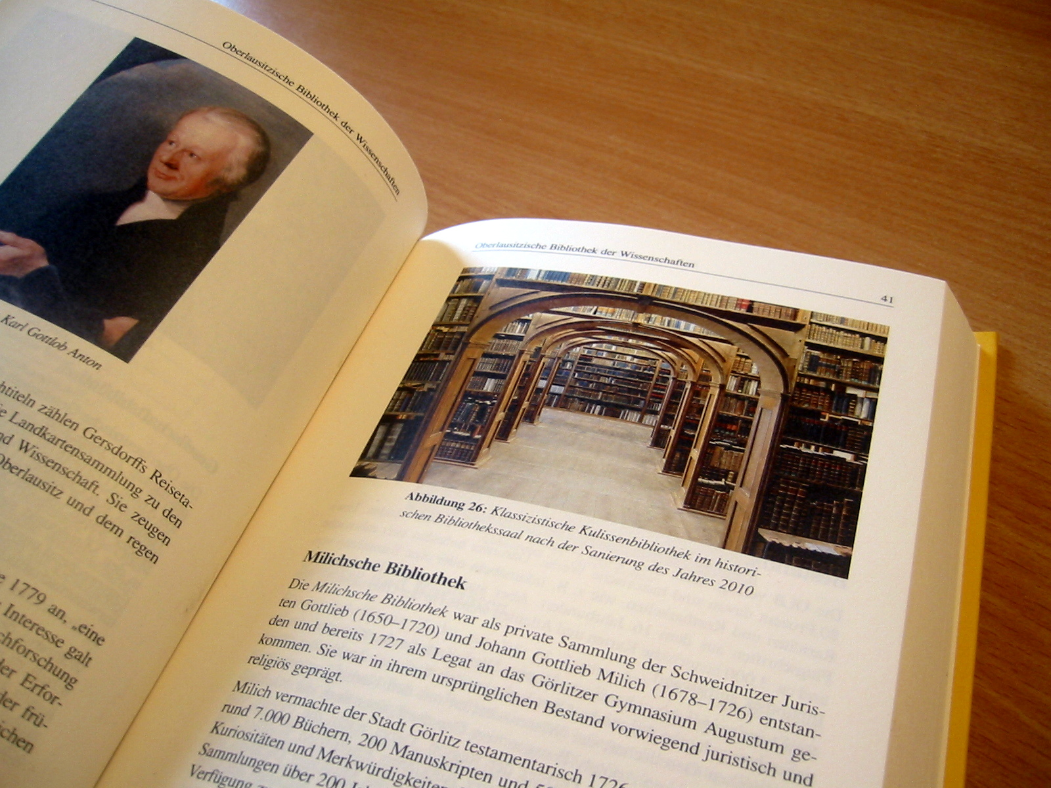
Wie suchen?
*Buch = Korpus

Slide 11
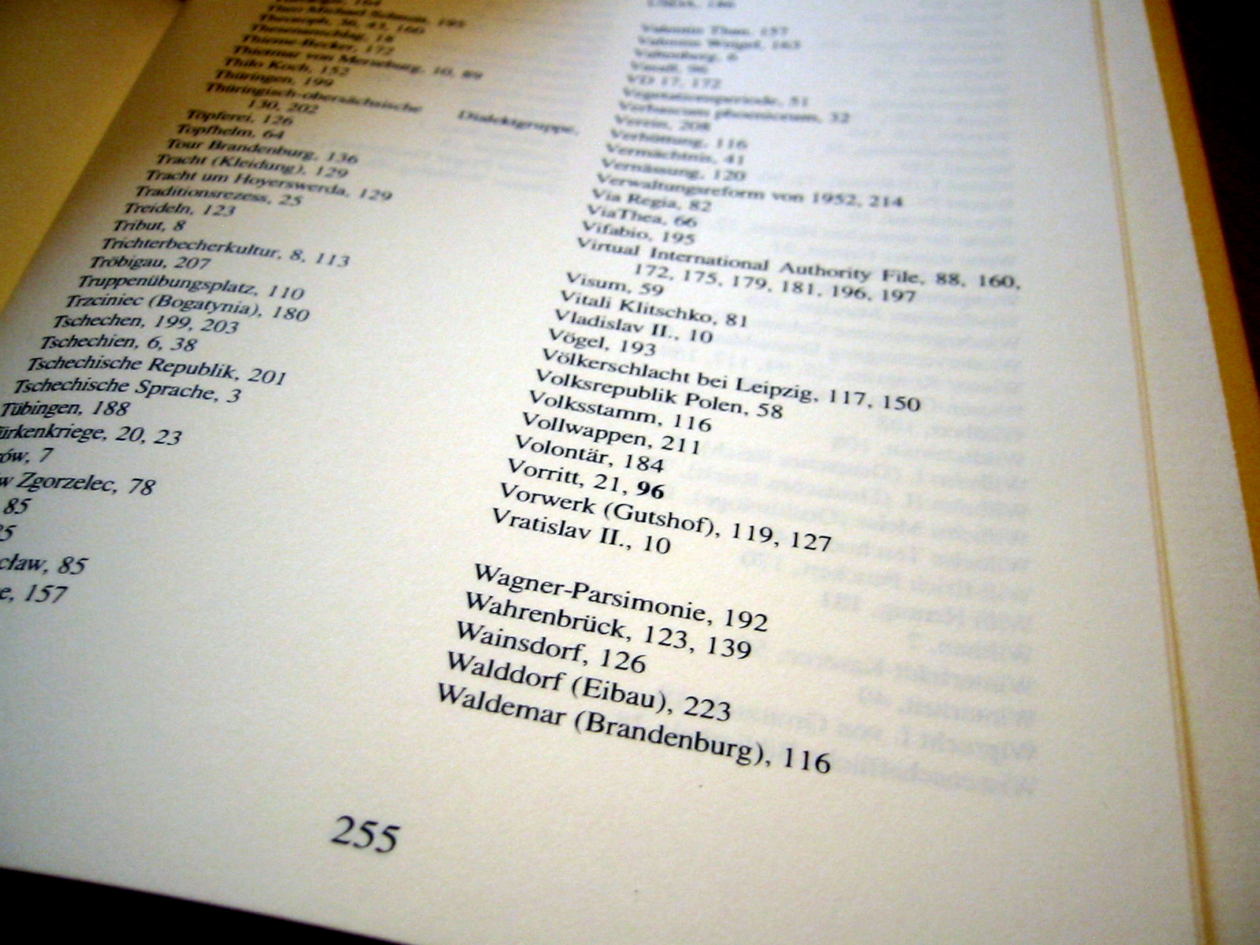
Grundlegende Datenstruktur

Slide 12
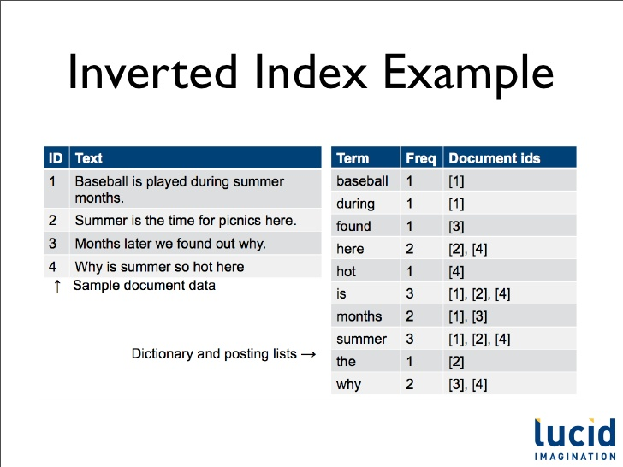
http://de.slideshare.net/erikhatcher/introduction-to-solr-9213241

Slide 13
Warum keine DB?
Optimiert zum Lesen, Indexerstellung und -abfrage sind separate Prozesse
Spezielle Indexstrukturen, stark denormalisiert
Gut für unstrukturierte Daten (=Dokumente)
Tools für Text-Analyse
ACID nicht wichtig, kein Locking nötig
Ein Index für Queries, einer für neue Daten

Slide 14
Grundlegende Datenstruktur
Wort -> Seite(n) / Dokumenten IDs / Artikel IDs / URLs / ...
Passende Dokumente zu Worten finden
Inverted Index

Slide 15
Tokenization
Text -> Tokens (Worte)
“The quick brown fox” -> the quick brown fox
Tokens im Index speichern

Slide 16
Suchen
Tokenization der Suchanfrage
Query Tokens im Index suchen
Es können nur genaue Tokens gesucht werden

Slide 17
Dokument #1: the quick brown fox | Dokument #2: the slowest green fox | Index |  | Suche quick fox |  | Suche slowest foxes
the | the | brown | #1 | quick | #1 | slowest | #2
quick | slowest | fox | #1, #2 | fox | #1, #2 | foxes
brown | green | green | #2 | -> #1 |  | -> Kein Ergebnis
fox | fox | the | #1, #2
 |  | quick | #1
 |  | slowest | #2

Slide 18
Analysis
“häuser” findet nichts zu “haus”? Stemming
“apfelsine” findet nichts zu “orange”? Synonyme
“schiff” findet nicht “donaudampfschifffahrt”? Wortauftrennung
“das haus” findet nicht “ein haus”? Stopwords
Sowohl beim Import als auch bei der Suche

Slide 19
Analysis
 | Index |  |  |  |  | Query
 | die schreibtischlampen |  |  |  |  | eine leuchte
Tokenization | die | schreibtischlampen |  |  |  | eine | leuchte
Stopword |  | schreibtischlampen |  |  |  |  | leuchte
Wortauftrennung |  | schreib | tisch | lampen |  |  | leuchte
Stemming |  | schreib | tisch | lamp |  |  | leucht
Synonyme (nur Index) |  | schreib | tisch | lamp | leucht |  | leucht

Slide 20
Precision vs. Recall
Precision: Gibt es irrelevante Dokumente in den Ergebnissen?
Recall: Fehlen relevante Dokumente in den Ergebnissen?
Synonyme: Precision- Recall+

Slide 21
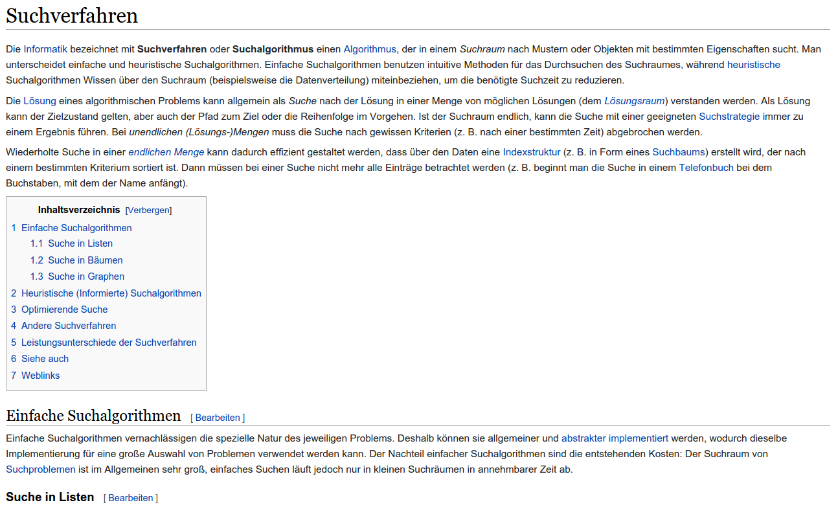
Ranking, Gewichtung von Feldern
Titel = 10
Abstract = 5
Text = 1

Slide 22
Ranking, TF/IDF
Term Frequency: Wie oft kommt Suchwort im Dokument vor?
Achtung: Suchwort kommt im Text oft gar nicht vor, z.B. Artikel-Beschreibung eines Fahrrads
Inverse Document Frequency: Wie oft kommt Suchwort im Korpus vor?
IDF nur bei ODER Suche relevant
“the fox” -> fq(the) > fq(fox)

Slide 23
Suchoperatoren
Phrases | “brown fox”
Fields | title:fox
Wildcard | bro*
Fuzzy | bron~ | Teuer
Proximity | “quick fox”~1
Range | price:[1 TO 5], title:[A TO Z]
AND / OR / NOT | fox -brown
Grouping | fox AND (brown OR green)

Slide 24
Levenshtein
Tier | Ersetze i durch o
Toer | Streiche e
Tor

Slide 25
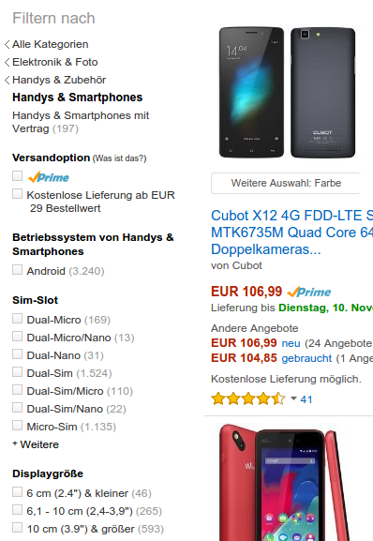
Facettierung

Slide 26
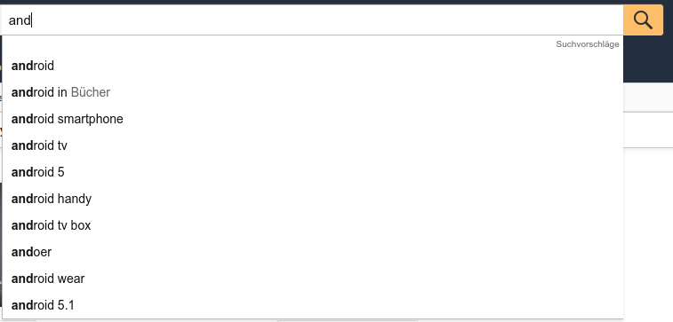
Suggest

Slide 27
Übersicht Suchsoftware
Kommerziell
Enterprise Search
FINDOLOGIC :)
Open Source
Solr
ElasticSearch
(Lucene)
(Sphinx)

Slide 28
Solr
Analyzer Chain
Datenimport
Debugging

Slide 29
Daten rein
POST requests
Solr Cell (Office, PDF etc.)
DataImportHandler (von SQL importieren)

Slide 30
Daten raus
GET requests: …?q=android&start=0&rows=10&sort=price
XML, JSON, CSV, PHPS

Slide 31
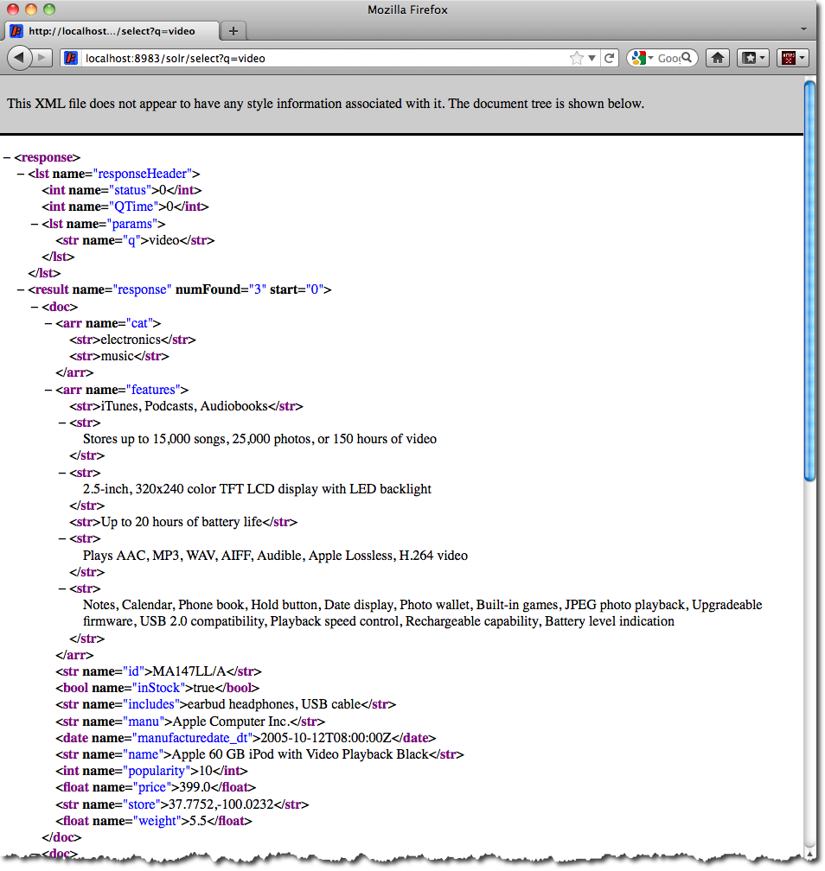
Daten raus

Slide 32
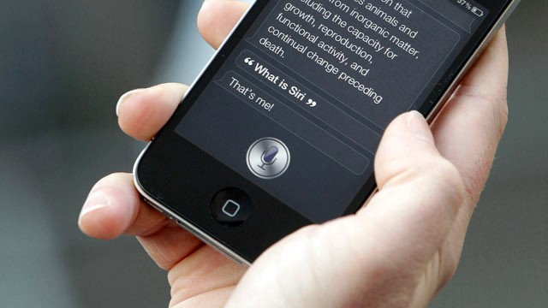
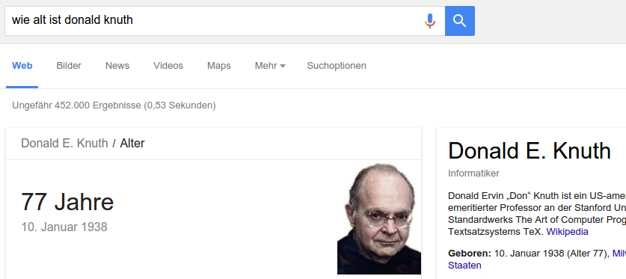
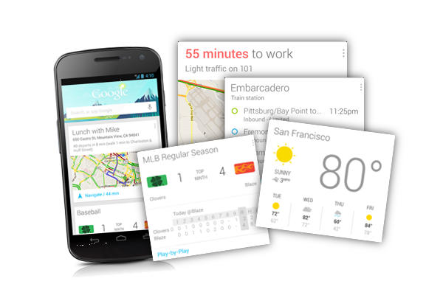
The way of the future
Kontext
Örtlich, zeitlich, personell
Searchless Search
Semantik

Slide 33
Workshop

